Slide 1
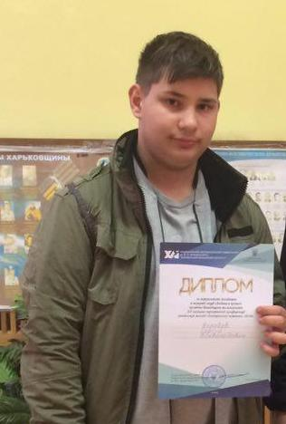
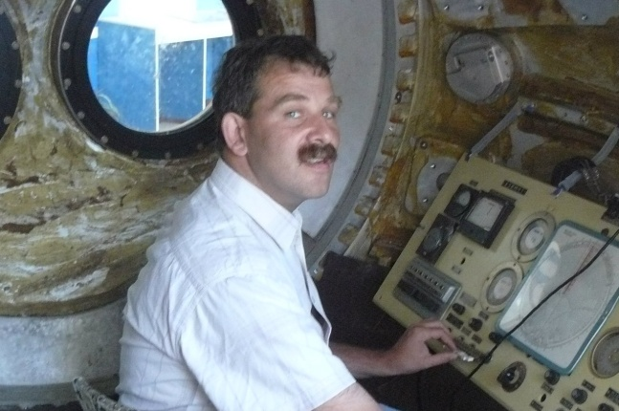
Порівняння освітленності від Місяця на Землі та від Землі на на Місяці
Роботу виконав: Коробов Сергій Всеволодович, учень 8-А класу Харківського ліцею № 89 Харківської міської ради Харківської області
Науковий керівник: Камін Олександр Олександрович Вчитель фізики і астрономії Харківського ліцею № 89 Харківської міської ради Харківської області

Slide 2
Об’єкт, предмет, мета, завдання
Об’єктом дослідження є Система Земля-Місяць
Предмет дослидження – освітленість в місячну ніч на Землі та в “земну” ніч на Місяці..
Метою науково-дослідної роботи є порівняння освітленості від Місяця на Землі та від Землі на Місяці
Досягнення даної мети безпосередньо пов’язано з розв’язанням наступних задач:
- розв’язати задачу про залежність освітленості від світності Сонця, розмірів Землі й Місяця, відстаней між цими небесними тілами та альбедо цих тіл.
-обчислити освітленість на Землі від повного Місяця та на Місяці від повної Землі.

Slide 3
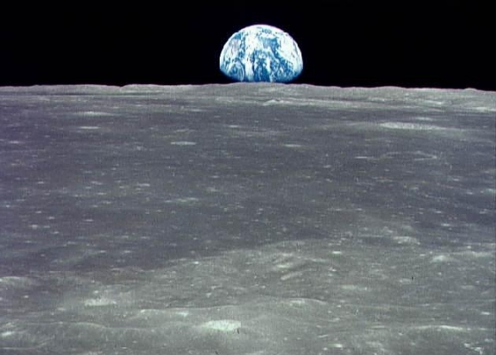
Постановка задачі
На фото, знятому з поверхні Місяця, ви бачите Землю як світило.
Яке світило, за інших рівних умов, дає більше світла: Земля, яку видно з Місяця, або Місяць, який видно з Землі?
Оцініть, у скільки разів більше світла дає одне з світил.

Slide 4
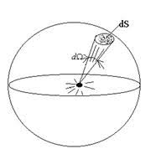
Енергетична освітленість
Оточимо Сонце сферою, радіус якої дорівнює радіусу земної орбіти.
Енергія Сонця (або будь-якого сферичного тіла, що світиться, поширюється в усіх напрямках рівномірно.
Енергетична освітленість (енергія, яка потрапляє на одиницю площі в одиницю часу) обернено пропорційна квадрату відстані до джерела світла (L – світність джерела).
Енергія, яка потрапляє в одиницю часу
на всю поверхню небесного тіла (P), обернено пропорційна квадрату відстані та прямо пропорційна квадрату радіуса цього тіла

Slide 5
Скільки енергії за одиницю часу одержують Земля й Місяць від СОнця
L = 3,86 ∙10²⁶ Вт – світність Сонця
r = 1,5∙10¹¹ м – відстань від Сонця до Землі (та до Місяця)
R_{З} = 6,37∙10⁶ м – радіус Землі
R_{М} = 1,74∙10⁶ м – радіус Землі
(1)
(2)

Slide 6
Чисельні оцінки
P_{З} = 17,4 ∙10¹⁶ Вт
P_{М} = 1,3 ∙10¹⁶ Вт

Slide 7
Скільки енергії за одиницю часу відбивають Місяць на Землю та Земля на Місяць
P_{МЗ} - Енергія, яку відбиває за одиницю часу Місяць на Землю,Вт
P_{ЗМ} - Енергія, яку відбиває за одиницю часу Земля на Місяць,Вт
a_{З} – альбедо Землі
a_{М} – альбедо Місяця

Slide 8
Чисельні оцінки
P_{ЗМ} = 53,2 ∙10¹⁵ Вт
P_{МЗ}= 0,871 ∙10¹⁵ Вт

Slide 9
Освітленість Землі від Місяця та Місяця від Землі. Відношення цих величин
Е_{ЗМ} - освітленість, яку створює повний диск Земліна Місяця, Вт/м²
Е_{МЗ} - освітленість, яку створює повний диск Місяця на Землі,Вт/м²
r_{ЗМ} = 3,84∙10⁸ м – відстань від Землі до Місяця

Slide 10
Чисельні оцінки
E_{ЗМ} = 28,7∙10⁻³ Вт/м²
E _{МЗ}= 0,47 ∙10⁻³ Вт/м²
P_{ЗМ} / P_{МЗ} = 61,2
(на Місяці від Землі у 61,2 рази світліше, ніж на Землі від Місяця)
Для порівняння:
Освітленість від Сонця на Землі 1400Вт/м²

Slide 11
Висновки
В роботі було порівняно освітленість від повного Місяця на Землі та від повної Землі на Місяці.
Відношення освітленостей на планеті та її супутнику обернено пропорційно квадрату відношення радіусів цих небесних тіл та відношенню їхніх альбедо.
Для системи Земля-Місяць те відношення дорівнює 61,2

Slide 12
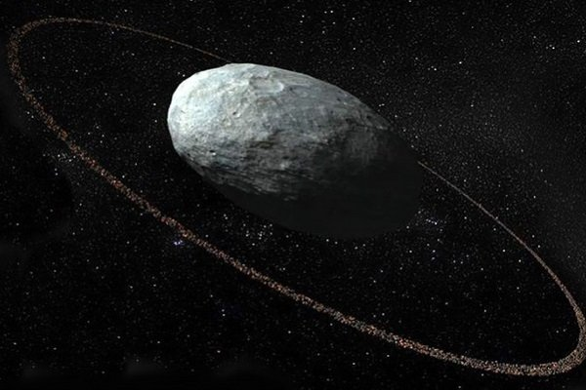
Дякую за увагу!

